Slide 1
SmartSE K1 発表資料
2019/07/13
@Coredo日本橋
栄養管理サポートのための
食料自動発注システム
Group5
大段、奥村、坂井、富田、舟生

Slide 2









課題
〇課題
食料がなくなった時、栄養バランスよく注文することができない
何を食べようか？
朝、昼、夜で
食事が偏りがち
健康に良くない！！

Slide 3
課題とソリューション
〇課題
食料がなくなった時、栄養バランスよく注文することができない
〇顧客
20台前半の一人暮らしで料理スキルのない人
アーリーアダプター：仕事が忙しく、食料をAmazon等で注文している人
〇独自の価値提案
栄養バランスを考えることができない人に対し、栄養が偏らないように、日々の食料を推薦、自動発注できる
〇ソリューション
・食料がなくなるタイミングで、栄養バランスを加味した商品の提案と発注ができる。
・過去の栄養バランスが見える化され、栄養状況が把握できる。

Slide 4
リーンキャンバス
プロジェクト名
for:
by:group5
Date:2019/06/22
Ver.:0.1
課題
解決策
価値提案
圧倒的な優位性
顧客セグメント
食べ物がなくなった時、
栄養バランスよく注文
することができない
食べ物がなくなるタイミ
ングで、栄養バランスを
加味した商品の提案と発
注ができる。また栄養バ
ランスが見える化され、
栄養状況が把握できる。
栄養バランスを考えること
ができない人に対し、栄養
が偏らないように、日々の
食事を自動発注できる
20台前半の一人暮らし
で料理スキルのない人
＜アーリーアダプター＞
仕事が忙しく、食事を
Amazon等で注文する人
主要指標
チャネル
会社の寮を提供する
不動産屋
コスト構造
収入の流れ

Slide 5




ソリューションによる改善
〇課題
食料がなくなった時、栄養バランスよく注文することができない
〇ソリューション
・食料がなくなるタイミングで、栄養バランスを加味した商品の提案と発注ができる。
・過去の栄養バランスが見える化され、栄養状況が把握できる。
何を食べようか？
朝、昼、夜で
食事が偏りがち
健康に良くない！！
バランス良い
食事を提案
健康状況改善！！

Slide 6
ユーザストーリーマッピング
食料があるか確認
過去の食事の
栄養バランスを確認
(調理済みの)
食料を決定する
食料を発注する
受け取る
調理(レンチン)する
食べる
・冷蔵庫を確認
・食料棚を確認
・残り日数分を確認
・過去の栄養バランス
を確認
・食料の栄養バランスを
確認
・栄養バランスをとって
推薦発注リストを出す
・カロリー、栄養
バランスから決定
・PCで発注できる
・宅配Boxで
受け取る
・レンジで調理する
・発注した食料
を食べる
MVP
・食べたいものが
あるか
・賞味期限確認
・友人を呼んでも
数量があるか
・友人においしい
ものを聞く
・有り余った食料を
使って調理する
・好き/嫌いな食料か
確認する
・他の人のレビューで
評価の高いものにする
・友人においしい
ものを聞く
・いつ届くか確認する
・お金を払う
・Uber Eatsで
即日受け取る

Slide 7


ユーザストーリーマッピング
食料があるか確認
過去の食事の
栄養バランスを確認
(調理済みの)
食料を決定する
食料を発注する
受け取る
調理(レンチン)する
食べる
①
②
④
・冷蔵庫を確認
・食料棚を確認
・残り日数分を確認
・過去の栄養バランス
を確認
・食料の栄養バランスを
確認
・栄養バランスをとって
推薦発注リストを出す
・カロリー、栄養
バランスから決定
・PCで発注できる
・宅配Boxで
受け取る
・レンジで調理する
・発注した食料
を食べる
③
⑤
MVP
①
②
③
last week
発注
Nutrition
7/14 Course A
7/14 Course A
7/15 Course B
Nutrition
7/15 Course B
…

Slide 8
プロダクトバックログ
①
過去の栄養
バランスを確認
②
発注する食料の栄養バランスを確認
③
発注する食料の推薦リストを出す
④
食料発注
⑤
カロリー、栄養バランスから決定

Slide 9
スプリントバックログ
①
過去の栄養
バランスを確認
②
発注する食料の栄養バランスを確認
③
発注する食料の推薦リストを出す
④
食料発注
⑤
カロリー、栄養バランスから決定
栄養バランス
履歴表示機能
栄養バランス
表示機能
食料推薦機能
発注機能
食料変更機能

Slide 10




システム構成
クライアント
Google Chrome
localhost:3004
localhost:3000
or
グローバルIP:3000
アプリケーションサーバ
データベースサーバ
NS APP
BootStrap4
Json-server
Node
NPM
GIT
CentOS
プライベートIP:192.168.10.100

Slide 11

システム構成（未来）：サーバ分割・機械学習サーバ追加
クライアント
Google Chrome
学習タスク依頼
Global IP:3000
アプリケーションサーバ
データベースサーバ
機械学習サーバ
NS APP
Mosquitto
(subscrbe)
機械学習
モデル
Json-server
BootStrap4/Express
Mosquitto
(Publish)
Node
NPM
GIT
Node
NPM
GIT
python3
GIT
CentOS
CentOS
CentOS
Port:3004(データ変更/登録)
192.168.10.100
192.168.10.200
192.168.10.300

Slide 12
補足資料

Slide 13
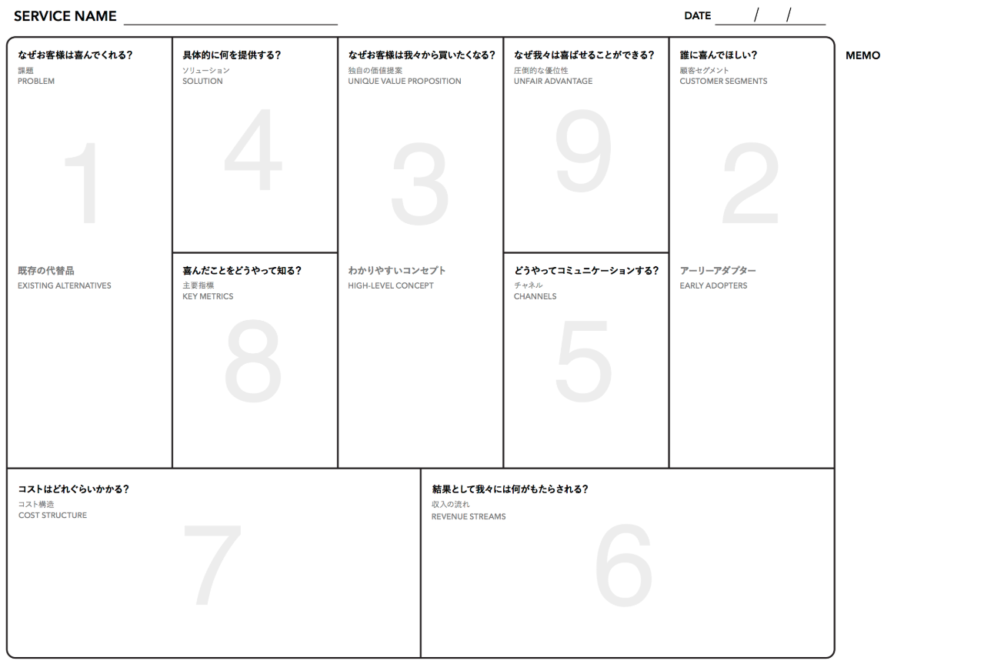
リーンキャンバス
食べ物がなくなった時、
栄養バランスよく注文
することができない
食べ物がなくなるタイ
ミングで、栄養バラン
スを加味した商品の提
案と発注ができる。ま
た栄養バランスが見え
る化され、栄養状況が
把握できる。
栄養バランスを考える
ことができない人に対
し、栄養が偏らないよ
うに、日々の食事を自
動発注できる
20台前半の一人暮らし
で料理スキルのない人
会社の寮を提供する
不動産屋
仕事が忙しく、食事を
Amazon等で注文して
いる人

Slide 14
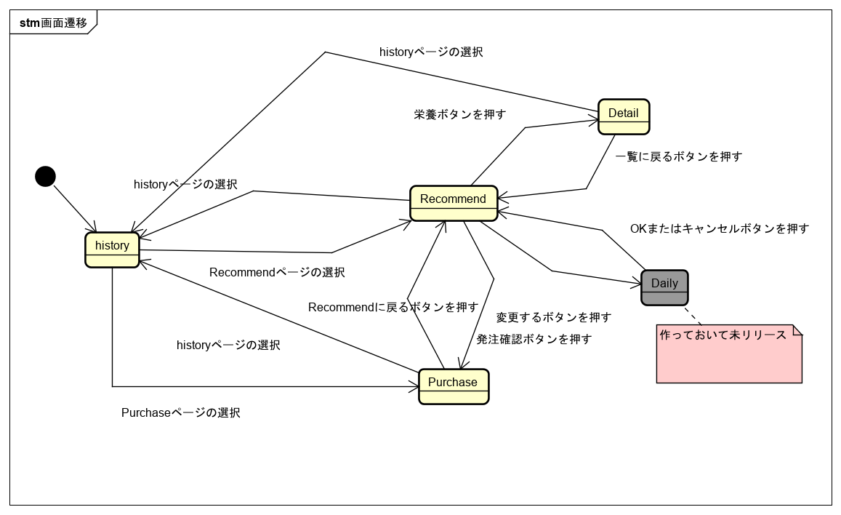
画面遷移

Slide 15
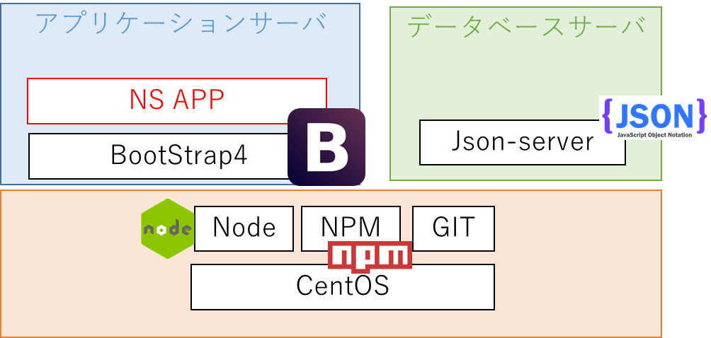
システム構築手順
ssh connection
Product user
Vagrantfile
vbox
Vagrant up
インスタンス作成
環境の
オーケストレーション
VirtualBox
APP.yml
Vagrant
Ansible

Slide 16
プロダクトバックログ
栄養素を確認する
栄養バランスを確認する
栄養バランスをとって推薦発注リストを出す
発注する食べ物のバランスを確認する
好きなものを入れる
冷蔵庫を確認する
いつ届くか確認する
PCで発注する
今回のデモではここまでを行った
途中までの点
・各食品毎の栄養バランスは疑似データ
・推薦発注リストは固定

Slide 17
ユーザストーリーマッピング
食料があるか確認
過去の食事の
栄養バランスを確認
(調理済みの)
食料を決定する
食料を発注する
受け取る
調理(レンチン)する
食べる
①
②
③
・冷蔵庫を確認
・食料棚を確認
・残り日数分を確認
・過去の栄養バランス
を確認
・カロリー、栄養
バランスから決定
・栄養バランスをとって
推薦発注リストを出す
・PCで発注できる
・宅配Boxで
受け取る
・レンジで調理する
・発注した食料
を食べる
MVP
①
②
③
history
recommend
purchase
レコメンド
ボタン
発注確認
ボタン
発注ボタン

Slide 18


リーンキャンバス
〇課題
食料がなくなった時、栄養バランスよく注文することができない
何を食べようか？
朝、昼、夜で
食事が偏りがち
健康に良くない！！
健康を考えて、
バランスよく
栄養バランスを提案！！

Slide 19
リーンキャンバス
〇課題
食料がなくなった時、栄養バランスよく注文することができない
〇顧客
20台前半の一人暮らしで料理スキルのない人
アーリーアダプター：仕事が忙しく、食料をAmazon等で注文している人
〇独自の価値提案
栄養バランスを考えることができない人に対し、栄養が偏らないように、日々の食料を推薦、自動発注できる
〇ソリューション
・食料がなくなるタイミングで、栄養バランスを加味した商品の提案と発注ができる。
・過去の栄養バランスが見える化され、栄養状況が把握できる。

Slide 20
リーンキャンバス
〇課題
食料がなくなった時、栄養バランスよく注文することができない
何を食べようか？
朝、昼、夜で
食事が偏りがち
健康に良くない！！
バランス良い
食事を提案
健康状況改善！！

